Slide 1










零死角玩转STM32
SD卡—读写测试
淘宝：firestm32.taobao.com
论坛： www.firebbs.cn
扫描进入淘宝店铺

Slide 2
主讲内容
01
SDIO协议简介
02
SDIO命令及响应
03
SD卡的操作模式及切换
04
实验：SD卡—读写测试

Slide 3
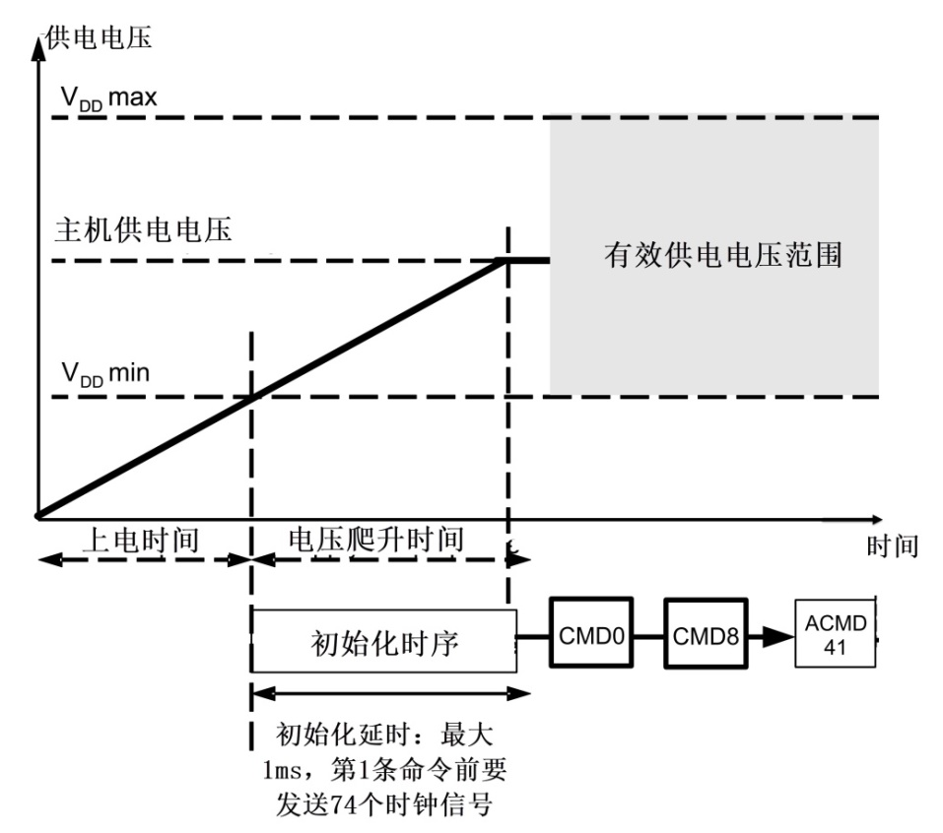
SDIO—SD卡读写测试
SD卡的操作模式及切换
SD卡上电流程
驱动SD卡的时候，需要按照规定的初始化流程操作来使SD卡进入工作状态。

Slide 4
SDIO—SD卡读写测试
SD卡的操作模式及切换
SD卡上电流程
图中的V_{DD}min~V_{DD}max是指SD卡正常工作的电压范围。主机给SD卡供电后，在SD卡电压爬升过程中，电压小于V_{DD}min时SD卡不工作，当电压大于V_{DD}min后可以开始对SD卡进行初始化。SD卡是通过命令控制进行初始化的，但主机在上电后向SD卡发送第一条之前，需要先向SD卡发送至少74个时钟信号，对于SPI的驱动方式，在产生这些时钟信号期间需要保持片选信号CS为高电平。
发送时钟后，就可以向SD卡发送命令进行识别。

Slide 5
SDIO—SD卡读写测试
SD卡的操作模式及切换
SD卡的操作模式
SD卡的协议标准有多个版本，STM32控制器目前最高支持《Physical Layer Simplified Specification V2.0》定义的SD卡，控制器对SD卡进行数据读写之前需要识别卡的种类：MMC卡、V1.0标准卡、V2.0标准卡、V2.0高容量卡或者不被识别卡，见图 36‑11。
因为版本众多，SD卡系统(包括主机和SD卡)定义了两种操作模式：卡识别模式和数据传输模式。在系统复位后，主机处于卡识别模式，以寻找总线上可用的设备，区分出不同各类的卡；同时，SD卡也处于卡识别模式，直到被主机识别到，之后SD卡就会进入数据传输模式。

Slide 6
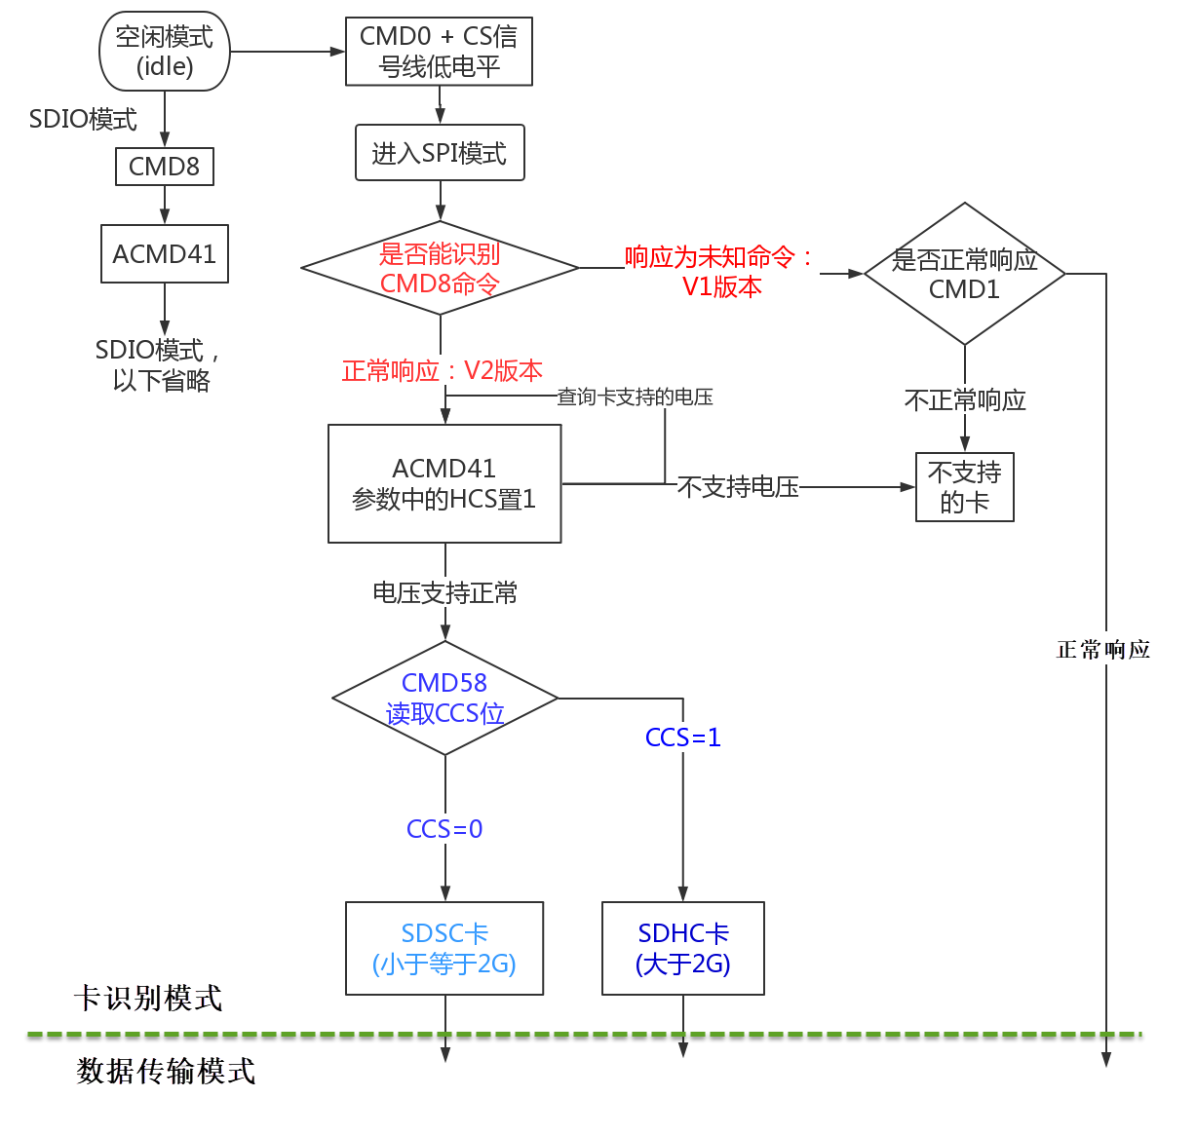
SDIO—SD卡读写测试
SD卡识别流程

Slide 7
SDIO—SD卡读写测试
数据传输模式
流程图省略了SD卡上电后发送至少74个时钟的过程，经过该过程后SD卡进入到本流程图的初始模式：空闲模式。
在空闲模式下，把与SD卡相连的CS片选信号拉低，然后发送CMD0命令使SD卡切换至使用SPI通讯模式，主机得到SD卡的正常响应，表示SD卡切换为SPI模式后，才可以发送后续命令进行初始化；
发送CMD8命令，若SD卡响应为未知命令，表示它是V1版本的卡；若SD卡正常响应该命令，表示它是V2版本的卡；

Slide 8
SDIO—SD卡读写测试
SD卡识别流程
对于V1版本的卡，继续发送CMD1命令，若正常响应，则完成卡识别流程，进入数据传输模式；
对于V2版本的卡，需要继续发送ACMD41命令，用以确认供电电压的支持范围，确认电压支持正常后，发送CMD58命令以读取OCR寄存器的CCS位，接收SD卡的响应，若CCS=0，则表示该卡为SDSC卡（容量小于等于2GB），若CCS=1，则表示该卡为SDHC卡（容量大于2GB）；
卡识别完成后，即进入数据传输模式，之后就可以使用读写命令向SD卡读写数据了。

Slide 9
零死角玩转STM32
THANKS
论坛： www.firebbs.cn
淘宝：firestm32.taobao.com
扫描进入淘宝店铺

